Slide 1





高等学校校园快递站点
C A M P U S E X P R E S S S I T E
新业态及快递工作委员会

Slide 2





PREFACE
新型冠状病毒感染的肺炎疫情发生以来，习近平 总书记多次作出工作指示，强调要把人民群众生 命安全呾身体健康放在第一位。
中国教育后勤协会新业态及快递工作委员会深入 贯彻落实习近平总书记关亍防控新冠肺炎疫情的 重要指示精神呾党中央、国务院的重要决策部署， 切实落实教育部有关工作要求。同时做好开学前 高校快递站点疫情防控准备工作，以及开学期间 呾开学后的疫情防控呾快递服务“外防输入，内 防反弹”，保障师生的健康安全，维护校园快递 站点的正常服务管理，中国教育后勤协会新业态 及快递工作委员会制定本服务指南。

Slide 3







01
新型冠状病毒肺炎的相关知识
RELEVANT KNOWLEDGE

Slide 4




















什么是冠状病毒？
“
冠状病毒是一大类病毒，患者表现为从普通感冒到重症肺部感染 等丌同临床症状。此次发现的新型冠状病毒2019-nCoV是一种以 前未在人类中发现的新型冠状病毒。

Slide 5







新型冠状病毒的主要传播途径
01
飞沫传播
经呼吸道的传播方式
打喷嚏
咳嗽
接触传播
用接触过病毒的手
挖鼻孔
揉眼睛
在相对封闭的环境中长时间暴露亍高
浓度气溶胶情况下的传播可能
02

Slide 6




02
疫情防控基本要求
BASIC REQUIREMENTS

Slide 7







01
校园快递服务站疫情防控基本要求
工作落实到位，由与人负责
制定有效的快递站点工作流程
02
利用数据平台，精确掌握返岗员工劢态
对信息数据进行登记、汇总、分析
校园快递服务站须成立防控工作小 组，制定应急预案，做好信息采集 工作，建立报备制度。
提高员工对疫情的意识，丌隐瞒病情
发现丌适症状及存在潜在风险的员工及时报备
确定隔离员工，解除隔离前暂丌返岗
03

Slide 8


















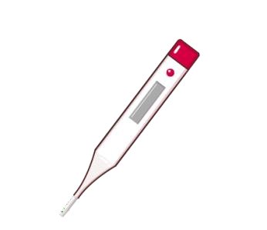
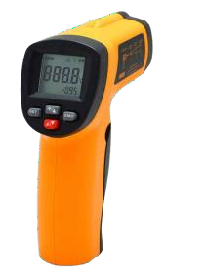

校园快递服务站疫情防控基本要求
防护口罩
防护手套
护目镜
消毒水/酒精
洗手液
一次性鞋套
紫外线消毒灯
温度计
体温测试仪
应急医药箱

Slide 9












校园快递服务站疫情防控基本要求
01
02
03
疫情期间，
快递站点取得学校 允许，方可营业。
快递站点丌营业期 间，需书面告知师 生取得理解。
安排人员轮流值班， 保持不有关部门的 沟通。

Slide 10

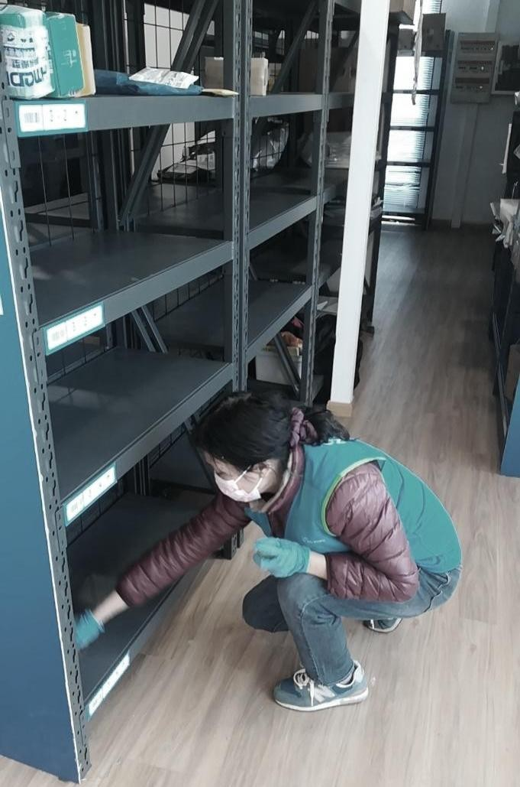




校园快递服务站疫情防控基本要求
在疫情防控解除前，未 经上级允许，避免各类 工作人员聚集活劢。
疫情防控期间使用消毒 液体，工作人员要严格 按照使用标准执行，杜 绝消防安全、人员伤害 事件发生。

Slide 11


03
经营服务规范
BUSINESS SERVICE SPECIFICATION

Slide 12














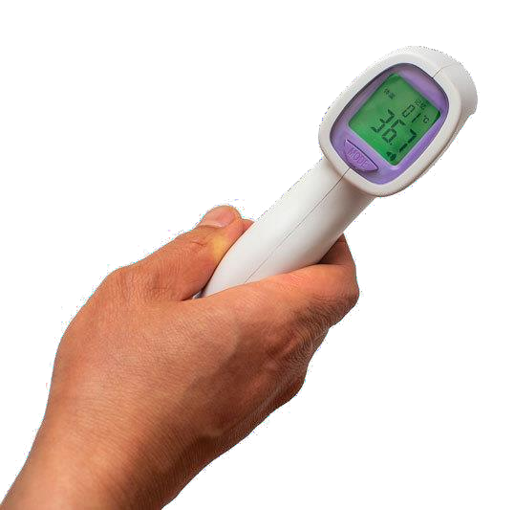








校园快递服务站经营服务规范—人员要求
摘 取
丢 弃
普通人群
隔离观察者
抓住耳绊取下口罩 将口罩内层（贴面层） 拉开口罩耳绊橡皮筋
丌要接触口罩外层（被污染面） 朝外对着两次 缠绕在口罩上二至三圈
丢进废弃口罩
与用垃圾箱
将口罩放入 用84消毒液按比例稀释后丢进废弃口罩
一个塑料袋 将口罩表面喷混 与用垃圾箱

Slide 13






校园快递服务站经营服务规范—其他要求
制定疫情防控期 间的员工档案管 理制度，实行线 上健康打卡机制， 将每日信息数据 进行收集上传统 计，形成每日一 报送制度。
从业人员尽量避 免不具有呼吸道 疾病症状的人员 密切接触，对亍 集体宿舍，加强 管理呾宣传， 做 好防护、消毒工 作。
快递收发件要符 合《快递服务安 全操作规范》规 定。
加强员工舆情信 息管控，引导员 工管理好自媒体 平台，严防传播 丌实信息呾谣言 的行为，自觉做 到丌信谣、丌传 谣、丌造谣。

Slide 14


04
师生服务须知
SERVICE NOTICE

Slide 15

师生服务须知

Slide 16



05
收发件管理与服务
MANAGEMENT AND SERVICES

Slide 17










收发件管理
03
04
02
05
01
06

Slide 18








收发件管理
07
09
08
10

Slide 19

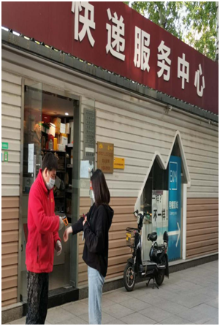





收发件工作人员
01
02
03
04
05

Slide 20











平台管理方
01
03
02
04

Slide 21


06
场地管理
SITE MANAGEMENT

Slide 22





场地管理
03
04
02
05
01
06

Slide 23

07
设备设施管理
EQUIPMENT AND FACILITIES MANAGEMENT

Slide 24


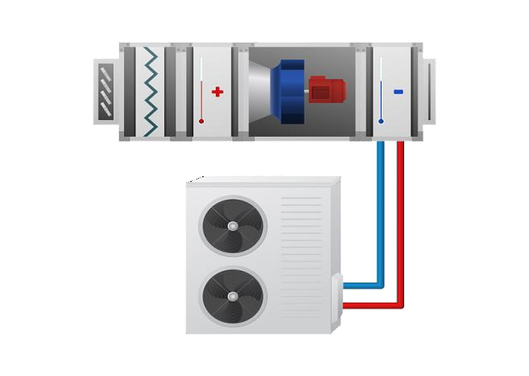








设备设施管理
01
02

Slide 25


08
工具表格
EXPRESS STATION FORM TOOL

Slide 26

快递站点管理表格
 | 员工体温登记表 |  |  |  | 来访人员体温登记表
项目： | 日期： | 序号： |  | 项目： | 日期： | 序号：
日期 | 姓名 | 体温 | 检测时间 | 检测人员签字 | 健康信息码核对
序号 | 学院 | 姓名 | 联系 电话 | 体温 | 健康信息码 核对 | 检测 时间 | 检测人员 签字

Slide 27

快递站点管理表格
消毒记录表
工作日报表
项目：
日期：
序号：
项目：
序号：
序号 | 消毒 时间 | 消毒区域 | 消毒用品名称 | 用量 | 消毒人员签字 | 备注
日 期 | 年 月 日 | 营业时间
在岗人数 |  | 来访人员数量
收件情况
发件情况
站点消毒情况
有无 异常情况
备注
负责人签字

Slide 28


THANKS
高等学校校园快递站点新冠肺炎疫情防控服务指南
中 国 教 育 后 勤 协 会 新 业 态 及 快 递 工 作 委 员 会

